Slide 1
第八次新人週報
工號:1220187
姓名:陳侑聖
到職日:111/06/27

Slide 2
目錄
GSD機台更換鋼瓶
常見當機處理
個人學習進度

Slide 3
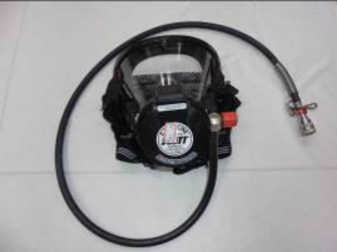

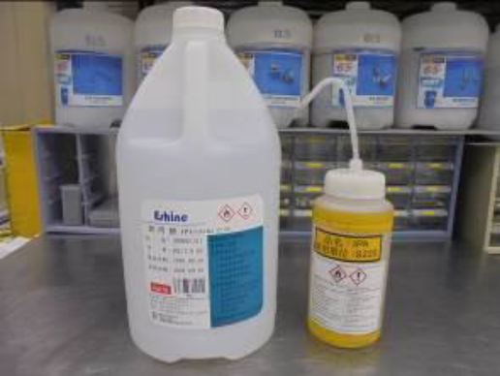
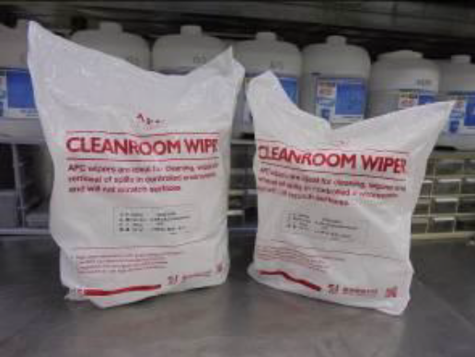
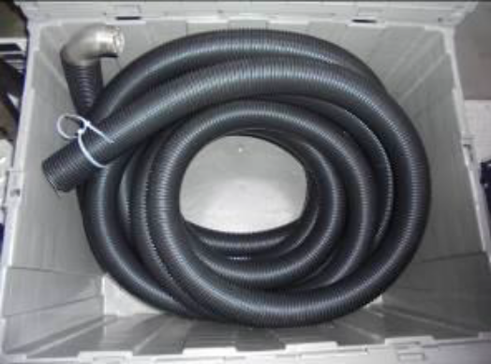
GSD機台更換鋼瓶
更換鋼瓶使用工具
    開口板手*2
    手套*2
    GAS-KET*1(SEL 接口處防洩漏氣)
    AIR-MASK含AIR LINE AIR SUPPLY
    IPA & 擦拭布 & LOW-VACUUM
    人員 2 人

Slide 4
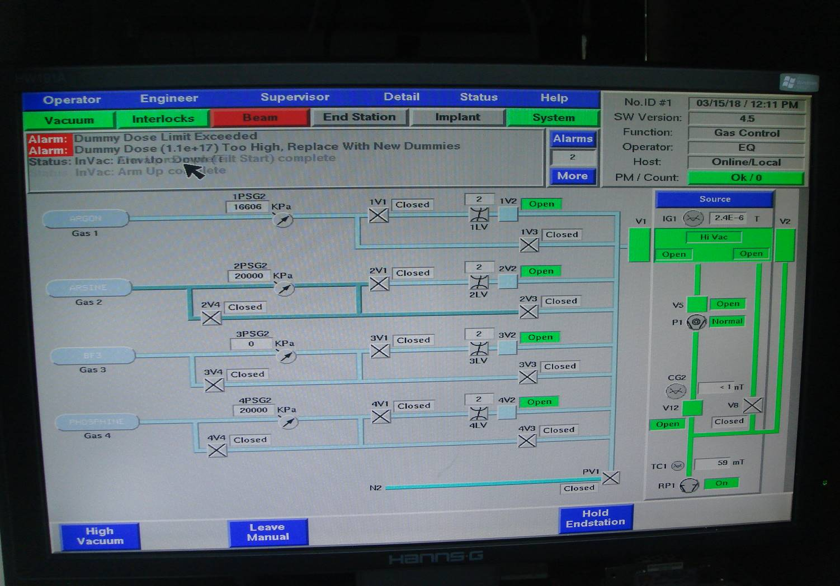
GSD機台更換鋼瓶
在螢幕上點選ENGINEER，再點選GAS CONTROI
將TURBO PUMP STOP
將IG1->CG1,V1、V2、V5、V8 CLOSE
等TURBO完全停止後，將V8 開啟、V12關閉
開V1，3V3、3V4、3V1打開，將殘留的氣體抽乾淨(先將氣瓶手動閥關閉後才可將3V3、3V4、3V1打開)

Slide 5
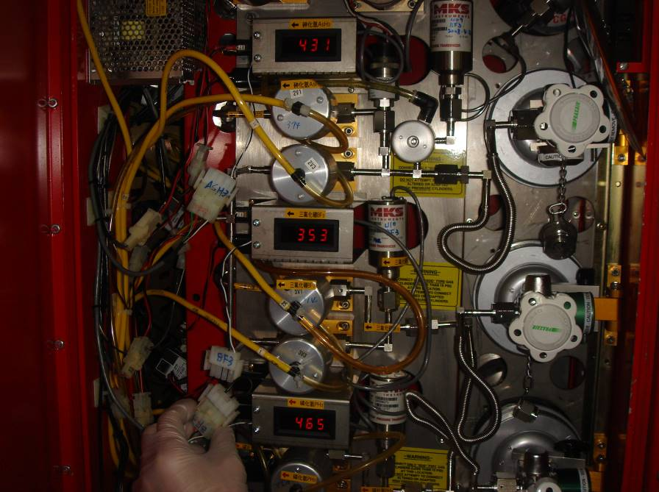
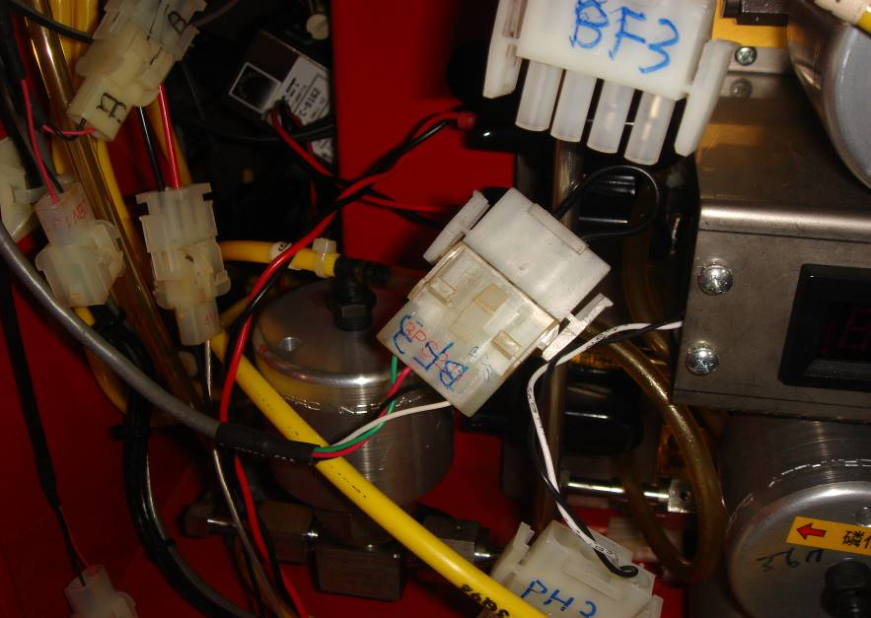
GSD機台更換鋼瓶
將氣瓶手動閥關閉(若不確定要更換的氣瓶是哪支，可將三支氣瓶關閉)
把SENSOR拔開後，接上BY PASS接頭

Slide 6
GSD機台更換鋼瓶
更換氣瓶流程
使用兩支板手將氣瓶螺絲鬆開(L.V需在旁抽氣)
將領出的氣瓶放置GAS BOX裡，將螺絲鎖緊
將管路內的大氣抽掉(開啟3V3、3V4、3V1)
將BY PASS接頭移除，接上GAS BOX原本的connect
將表頭抽至底壓
負壓測>4hr，每2hr觀察是否回壓，4hr後漏率要<1，確認無回壓才可開啟鋼瓶開關(若有回壓以測漏儀測漏)
關閉3V3、3V4、3V1，建SOURCE CHAMBER高真空

Slide 7
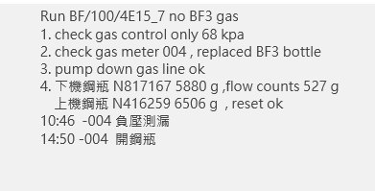
GSD機台更換鋼瓶
更換氣瓶注意事項
將領取的鋼瓶拿去秤重，並記錄使用前的重量KEY在交接上
卸下的殘瓶也需拿去秤重，並記錄KEY在交接上，鋼瓶上的貼紙需撕下變成“殘瓶”
更換氣瓶時需”全程“配戴AIR-MASK，並戴上防酸手套
殘瓶拆卸時須確保開關是關閉的狀態，且LOW VACUUM隨時在旁抽氣
交接上需註記更換前即更換後鋼瓶重量及編號

Slide 8
常見當機處理
GSD-1:
Q:ROATRY FINAL POSITION SENSOR ERROR
  A:確認ROATRY轉速，非1200 OR 0轉做INITIAL，若無法復歸，RESET CONTROLLER後再做INITIAL
Q:HOLDER OPEN/CLOSE TIMEOUT
  A:確認HOLDER位置，如DISK上有WAFER要傳出，先將
  DISK上的傳出，在將HOLDER上的傳到DISK，觀察HOLDER是否異常，如都正常即可RELEASE。
Q:ARM CHUCK WAFER NOT SENSE
  A:確認ARM位置，若是在”VCCS ARM UP”將ARM上的WAFER放入VCCS，再試數次ARM UP是否有再發生NOT SENSE，如是在”ARM TO DISK CHECK”將ARM上的WAFER傳回VCCS，做ORIENT WAFER，在傳入VCCS後再做觀察傳送後RELEASE。

Slide 9
常見當機處理
GSD-2:
Q:ROATRY FINAL POSITION ERROR
  A:確認ROATRY轉速，非1200 OR 0轉做INITIAL，若無法復歸，RESET CONTROLLER後再做INITIAL。
Q:AEM CHUCK CLOSE TIMEOUT
  A:確認ARM CHUCK作動及3個GUIDE的位置，TSET數次若無再發生即可RELEASE。
Q:ROATRY MOVE TO “PAD##”ERROR
  A:確認PAD上有WAFER，ROATRY OFF->ROATRY INITIAL若INITIAL後無法復歸，可RESET ROATRY CONTROLLER後再做INITIAL。

Slide 10
常見當機處理
GSD-4:
Q:ROATRY MOVE TO “PAD##” ERROR
  A:確認PAD上有WAFER，ROATRY OFF->ROATRY INITIAL若INITIAL後無法復歸，可RESET ROATRY CONTROLLER後再做INITIAL。
Q:ARM CHUCK WAFER NOT SENSE
  A:確認WAFER位置，若是在”VCCS ARM UP”將ARM上的WAFER放入VCCS，再試數次ARM UP是否有再發生NOT SENSE，如是在”ARM TO DISK CHECK”將ARM上的WAFER傳回VCCS，做ORIENT WAFER，在傳入VCCS後再做觀察傳送後RELEASE。
Q:ROATRY SENSE ERROR
  A:確認PAD上有WAFER，在ROATRY PAD欄位KEY”18”，讓ROATRY 重新CHECK位置

Slide 11
常見當機處理
GSD-5:
Q:WAFER EDGE DETECT(SENSE PAD##)
  A:確認WAFER位置及SENSOR#2，RE-ALIGNER OK後即可RELEASE。
Q:BEAM CURRENT TOO LOW
  A:重TUNE看是否為調機問題，若無改變可至後方波動FARADAY CONNECT，查看接頭是否穩固，若無反應把BEAM SHUT DOWN，操作電磁閥讓FARADAY前後做動

Slide 12
常見當機處理
GSD-6:
Q:L.L## WAFER WALKOUT
  A:將對應L.L ELEVATOR MOTOR斷電，手轉ELEVATOR到SAFE POSITION，將托片WAFER取出，將三個L.L INITIAL，再放檔片，TEST RUN確保傳送正常
Q:SCAN POWER OFF
  A:STOP SCHEDULE->SPIN DOWN->將POWER RESET->FINE SCAN NEUTRAL->RESTART SCHEDULE->RELEASE

Slide 13
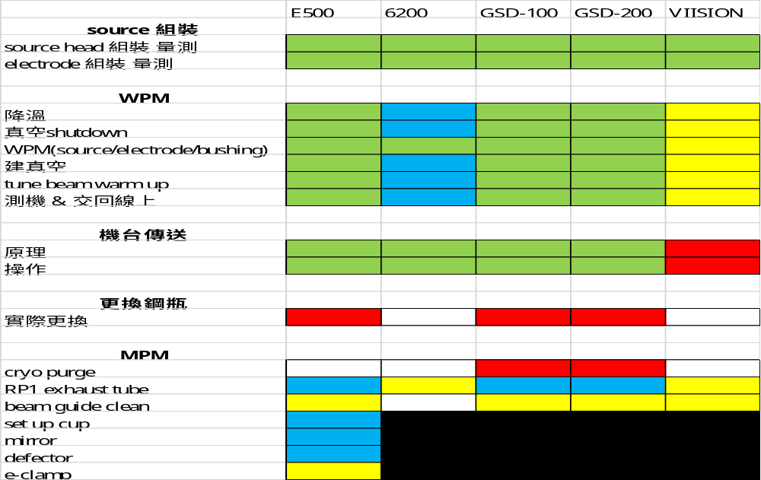
個人學習進度

